Slide 1







RUSIA
START

Slide 2



RUSIA
Lq Federación Rusa es el país más extenso del mundo y ocupa la mayor parte del norte de Eurasia, extendiéndose desde Europa hasta el norte del océano pacífico.

Slide 3


PAUTAS DE CONVIVENCIA
Las pautas de convivencia en Rusia se basan en una combinación de normas tradicionales, culturales y legales que definen las interacciones y comportamientos en la vida diaria. Estas pautas de convivencia son fundamentales para la sociedad rusa y son reguladas tanto por leyes como por normas sociales no escritas.

Slide 4


PAUTAS
6. Puntualidad
Aunque la puntualidad es apreciada, en muchas situaciones sociales y en algunas regiones de Rusia, puede haber cierta flexibilidad. No obstante, en situaciones de negocios o en encuentros formales, llegar tarde se considera una falta de respeto.
7. Relaciones interpersonales
Los rusos tienden a ser reservados al principio y pueden parecer distantes con los extranjeros o con quienes no conocen bien. Sin embargo, una vez que se establece una amistad, los rusos son conocidos por su lealtad y generosidad. Los lazos de amistad pueden ser más profundos y personales con el tiempo.
8. Normas sobre el consumo de alcohol
El consumo de alcohol, particularmente el vodka, tiene una gran relevancia en la cultura rusa. Es común que el alcohol se sirva en reuniones sociales o cenas. Sin embargo, el consumo debe hacerse con moderación, y es importante tener en cuenta las expectativas sociales y el contexto en el que se consume.
9. Respeto por las tradiciones y la religión
Rusia tiene una rica herencia cultural, y muchas de sus pautas de convivencia están influenciadas por la tradición ortodoxa rusa y las costumbres del pueblo. En particular, las festividades como la Navidad rusa, la Pascua Ortodoxa y el Día de la Victoria (9 de mayo) son celebradas con gran devoción.
10. Normas sobre la vestimenta
En general, la vestimenta en Rusia tiende a ser más formal, especialmente en ciudades grandes como Moscú y San Petersburgo. Las personas suelen vestirse con cuidado para transmitir seriedad y respeto por la ocasión. En entornos de trabajo o eventos formales, se espera una vestimenta profesional.
11. Relaciones internacionales
Si bien los rusos pueden ser cálidos y hospitalarios, también tienen una fuerte identidad nacional y una historia marcada por tensiones con otros países. En los contextos internacionales, las pautas de convivencia también pueden reflejar estos matices de relaciones exteriores, siendo a veces cautelosos o conservadores en su trato hacia otras culturas.
1. Respeto por la jerarquía y la autoridad
En Rusia, como en muchas culturas, hay un profundo respeto por la jerarquía y la autoridad. Esto se refleja en el trato hacia los superiores, ya sean en el ámbito laboral, académico o familiar. El trato hacia las figuras de autoridad, como jefes, profesores, o mayores, suele ser más formal y respetuoso.
2. Relaciones familiares
La familia en Rusia es muy importante, y hay un fuerte sentido de apoyo familiar. Se espera que los hijos cuiden de sus padres a medida que envejecen, y el respeto por los mayores es fundamental. Las familias rusas también son muy unidas, aunque esto puede variar dependiendo de la región.
3. Cultura del saludo
Los saludos en Rusia son formales y reflejan el respeto hacia la otra persona. Un apretón de manos es común, especialmente entre hombres. Sin embargo, el contacto físico entre desconocidos o en situaciones formales debe ser limitado. En el caso de las mujeres, en algunas situaciones los hombres podrían hacer una ligera inclinación de cabeza, pero en general, los abrazos y besos son más frecuentes entre amigos cercanos o familiares.
4. Comportamiento público
En general, las normas sociales en Rusia dictan que se debe ser serio y reservado en público. Las demostraciones de emociones excesivas en lugares públicos, como gritar o reír de manera descontrolada, suelen considerarse inapropiadas. La discreción es valorada en el comportamiento diario.
5. La cortesía y el comportamiento en la mesa
En las comidas formales, la etiqueta es importante. Es común esperar que los invitados se comporten con formalidad, que no se coman los alimentos hasta que el anfitrión lo indique, y que se ofrezcan palabras de agradecimiento a los anfitriones. También es común brindar con vodka o algún licor y compartir historias o anécdotas.

Slide 5

CULTURA
El cristianismo ortodoxo es la principal religión en Rusia y ha tenido un impacto significativo en las tradiciones culturales. La Iglesia Ortodoxa Rusa juega un papel central en la vida espiritual de muchas personas. Las festividades religiosas, como la Navidad ortodoxa y la Pascua, son celebradas con rituales y costumbres específicas. Además, el simbolismo religioso está presente en el arte, la arquitectura y las festividades.
La arquitectura rusa tiene una rica tradición que se ha desarrollado a lo largo de siglos y refleja una fusión de influencias indígenas, bizantinas, europeas y asiáticas. Desde las primeras construcciones de madera hasta los imponentes palacios barrocos y las modernas estructuras soviéticas, la arquitectura rusa ha sido un espejo de los cambios políticos, sociales y culturales del país.
La música clásica rusa es mundialmente conocida, con compositores como Petr Ilich Tchaikovsky, Igor Stravinsky, Sergei Rachmaninov y Modest Mussorgsky, entre otros.
Tchaikovsky es uno de los compositores más famosos, con obras como El lago de los cisnes, La bella durmiente y El cascanueces.
Stravinsky revolucionó la música moderna con composiciones como La consagración de la primavera, que desafió las convenciones musicales de su tiempo.
Los apellidos rusos a menudo indican una relación con el nombre del padre, el oficio o la localidad de origen.
Existen también apellidos que tienen raíces en la religión, la naturaleza o animales.
Algunos apellidos pueden ser de origen nobiliario o indicar una herencia importante.

Slide 6
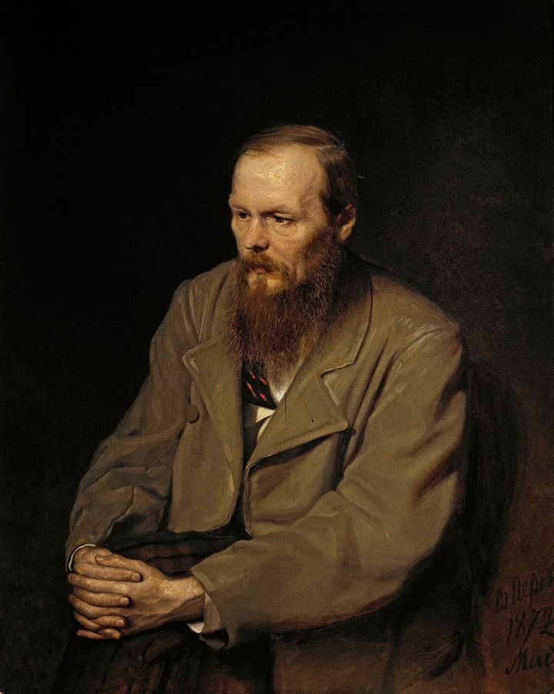
LITERATURA
La literatura rusa es mundialmente reconocida, con una serie de escritores cuyas obras han dejado una marca profunda en la literatura universal. Entre los más famosos se encuentran:
Fiódor Dostoyevski: Conocido por obras como Crimen y castigo y Los hermanos Karamazov, que exploran la psicología humana, la moralidad y el sufrimiento.
León Tolstói: Autor de Guerra y paz y Anna Karénina, es uno de los más grandes novelistas de la historia.
Antón Chéjov: Famoso por sus obras de teatro, como El jardín de los cerezos y Tío Vania, que tratan temas de la vida cotidiana y las emociones humanas.
Aleksandr Pushkin: Considerado el padre de la literatura rusa moderna, su obra más conocida es Evgeni Oneguin.

Slide 7
TRADICIONES
Maslenitsa (Semana de los Panqueques)
Cuándo: Última semana antes de la Cuaresma (generalmente en febrero o marzo).
Descripción: Maslenitsa es una de las celebraciones más importantes de la cultura rusa, que marca el fin del invierno y la bienvenida de la primavera. Durante esta semana, se preparan blini (panqueques rusos), que son un símbolo del sol. Es una fiesta llena de música, danzas, competiciones y la quema de un muñeco de paja (representante del invierno), como un rito de purificación.
Navidad Ortodoxa (7 de enero)
Cuándo: 7 de enero (debido al uso del calendario juliano en la Iglesia Ortodoxa Rusa).
Descripción: La Navidad en Rusia es una festividad religiosa que se celebra con una misa de medianoche y un festín especial conocido como "Sviata vecheria", que incluye 12 platos (representando a los 12 apóstoles). La festividad tiene un tono espiritual, con una fuerte conexión con las tradiciones cristianas ortodoxas.
Dia de la Victoria (9 de mayo)
Cuándo: 9 de mayo.
Descripción: Esta es una de las festividades más solemnes y patrióticas en Rusia, que conmemora la victoria sobre la Alemania nazi en la Segunda Guerra Mundial. Es tradicional que se realicen desfiles militares, especialmente el Desfile de la Victoria en Moscú, y los rusos honran a los veteranos de guerra.
2. Costumbres y Ritos Familiares
La visita a los "dachas"
Descripción: Las dachas son casas de campo, generalmente ubicadas en las afueras de las ciudades. Durante la primavera y el verano, las familias rusas pasan mucho tiempo en ellas, cultivando huertas, pasando tiempo en la naturaleza, haciendo barbacoas y reuniéndose con amigos y familiares. Las dachas son un lugar donde se mantienen muchas tradiciones rurales y se refuerzan los lazos familiares.

Slide 8

GRACIAS

